Slide 1
Desenvolvimento de Sistemas II
Atividade Agenda 8
CRUD com autenticação de usuário em PHP e MySQL
Aluno: Eduardo do Amaral

Slide 2
Objetivos do projeto
Desenvolver uma aplicação web para registrar e gerenciar uma lista de amigos.
Implementar as quatro operações do CRUD: Create, Read, Update e Delete.
Adicionar um sistema de login para restringir o acesso às páginas internas.
Integrar formulários HTML, processamento em PHP e armazenamento em MySQL.
Apresentar uma solução funcional, organizada em arquivos com responsabilidades específicas.

Slide 3
Tecnologias utilizadas
PHP: Processa formulário, executa regras e conversa com o banco de dados;
MySQL: Armazena usuários do sistema e registros de amigos;
MySQLi: Realiza a conexão e executa comandos SQL;
HTML5: Estrutura as páginas e os formulários;
W3.CSS: Organiza o layout e os componentes visuais;
XAMPP: Ambiente local para executar o apache, MySQL e PHP.

Slide 4
Organização dos arquivos
Autenticação: index.php, loginAction.php, verificarAcesso.php, acessoNegado.php e logoutAction.php.
Área principal: principal.php, com os acessos às funcionalidades.
CRUD: cadastro.php / cadastroAction.php; listar.php; atualizar.php / atualizarAction.php; excluir.php / excluirAction.php.
Infraestrutura visual e banco: cabecalho.php, rodape.php e conexaoBD.php.
A separação facilita localizar, compreender, testar e manter cada parte do sistema.

Slide 5
Estrutura do banco de dados
O projeto utiliza o banco de dados pwii.
A tabela usuario guarda as credenciais utilizadas na autenticação.
A tabela amigo armazena os dados cadastrados: idamigo, nome, apelido e email.
O campo idamigo identifica cada registro e permite localizar o amigo nas operações de edição e exclusão.
PHP envia comandos SQL ao MySQL para consultar ou modificar os dados.

Slide 6
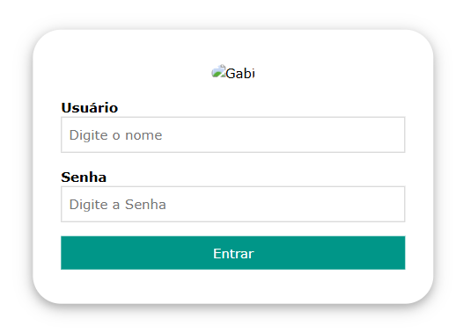
Sistema de login
A página index.php apresenta o formulário de entrada com usuário e senha.
O formulário envia os dados pelo método POST para loginAction.php.
O PHP consulta a tabela usuario e verifica as credenciais informadas.
Quando a autenticação é aceita, o sistema registra o usuário na sessão e libera o acesso à página principal.
Se os dados não forem válidos, a aplicação apresenta uma mensagem e permite retornar ao login

Slide 7
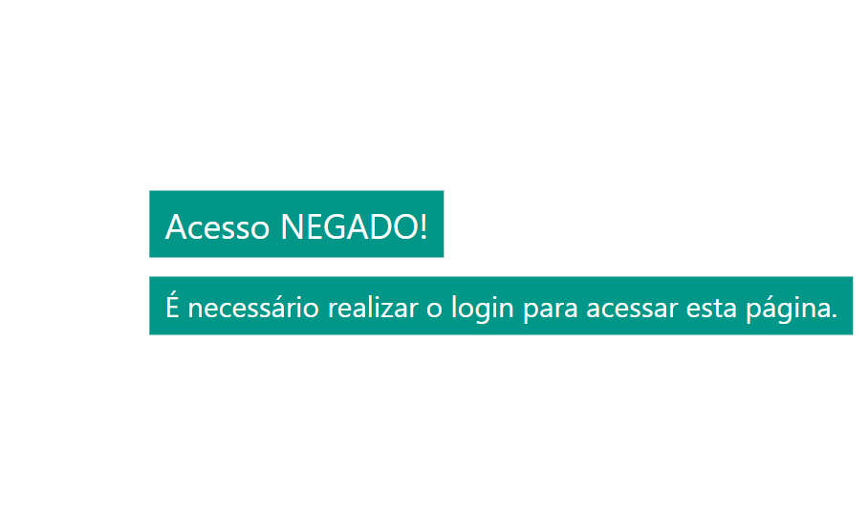
Controle de acesso por sessão
Uma sessão mantém o estado de autenticação entre as páginas durante a navegação.
O arquivo verificarAcesso.php é incluído nas páginas que exigem login.
Se a variável de sessão não estiver definida, o visitante é encaminhado para acessoNegado.php.
Após autenticar, o usuário pode acessar o cadastro, a listagem e as ações do sistema.
Esse controle evita o acesso direto às páginas internas sem uma sessão válida.

Slide 8
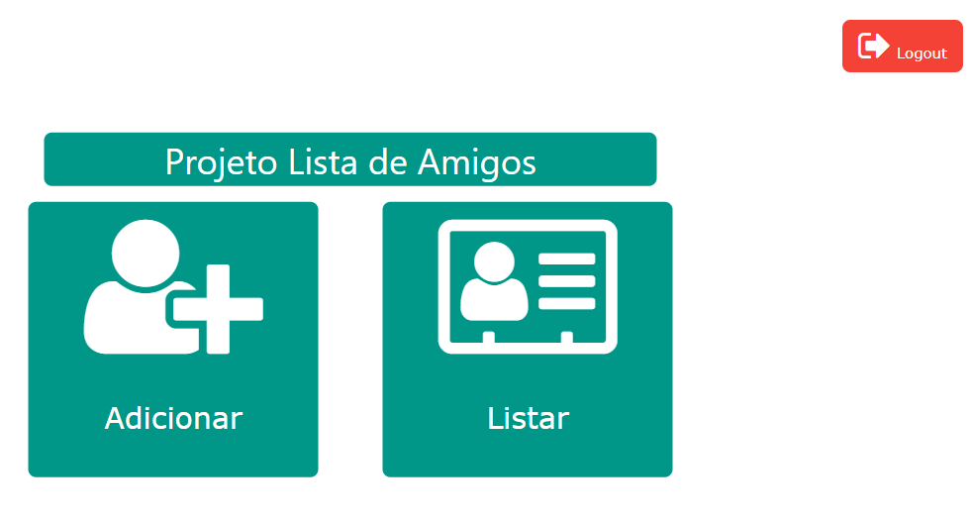
Página principal
Após o login, principal.php funciona como menu da aplicação.
Disponibiliza acesso ao formulário de cadastro e à listagem de amigos.
O botão Logout encerra a sessão e retorna à tela de entrada.

Slide 9
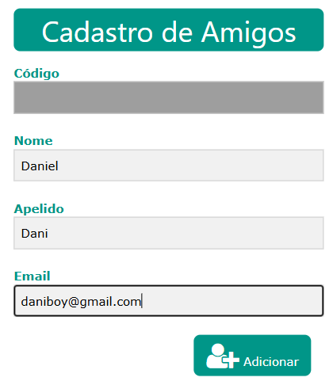
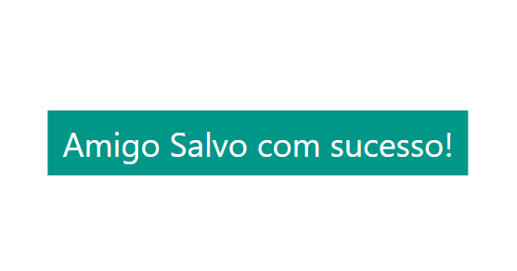
Cadastro de amigos - Insert
cadastro.php apresenta os campos Nome, Apelido e Email.
Ao enviar o formulário, os dados são encaminhados por POST para cadastroAction.php.
O PHP monta e executa um comando INSERT na tabela amigo.
A aplicação informa se o registro foi salvo ou se ocorreu um erro.

Slide 10
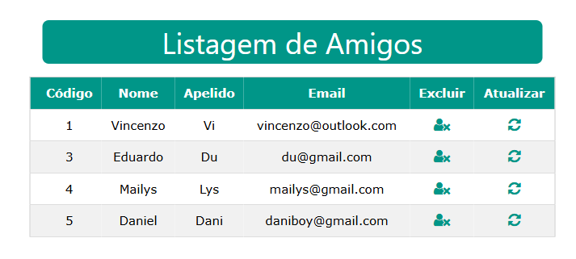
Consultar e listar
listar.php executa uma consulta SELECT na tabela amigo.
Os registros retornados são percorridos e apresentados em uma tabela HTML.
A listagem mostra código, nome, apelido e email.
Cada linha inclui ações para atualizar ou excluir o registro correspondente.
Esta tela permite conferir os dados armazenados no banco.

Slide 11
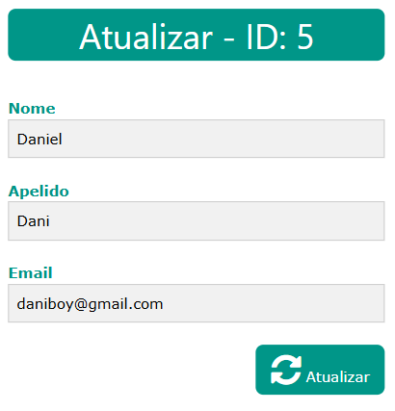

Atualizar um amigo - update
Na listagem, o usuário seleciona o ícone de atualização do registro desejado.
atualizar.php recebe os dados do amigo e preenche o formulário de edição.
O identificador é enviado em campo oculto para localizar o registro correto.
atualizarAction.php executa o comando UPDATE com os novos valores.
A aplicação apresenta uma mensagem de confirmação ou de erro.

Slide 12
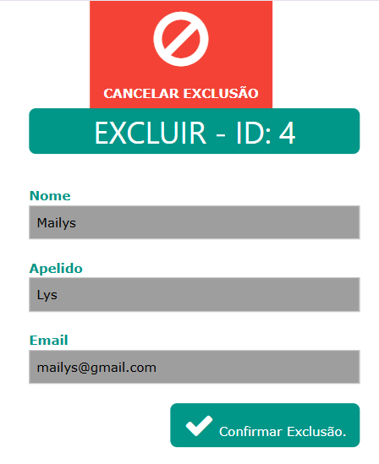

Excluir um amigo - delete
Na listagem, o usuário seleciona o ícone de exclusão.
excluir.php exibe os dados do registro e solicita confirmação.
Se confirmado, o formulário envia o identificador para excluirAction.php.
O PHP executa DELETE usando idamigo como critério.
A aplicação informa o resultado e oferece retorno à listagem.

Slide 13
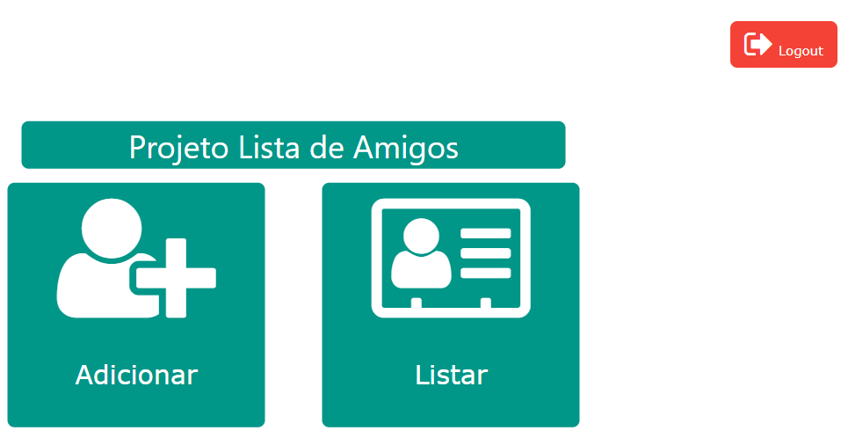
Encerramento da sessão — Logout
O botão Logout fica disponível na página principal.
A ação é encaminhada para logoutAction.php.
O arquivo verifica o acesso, remove a variável de sessão logado e redireciona para index.php.
Depois do logout, o usuário precisa autenticar novamente para entrar nas páginas protegidas.
Esse fluxo demonstra o ciclo básico de entrada e saída do sistema.

Slide 14
conclusão
O desenvolvimento deste projeto permitiu aplicar na prática os principais conceitos estudados na agenda 8 da matéria desenvolvimento de sistemas 2, incluindo desenvolvimento de páginas web, formulários, PHP, conexão com banco de dados MySQL, comandos SQL e controle de sessões.
A implementação do CRUD possibilitou compreender o ciclo completo de manipulação dos dados, enquanto o sistema de login permitiu aplicar conceitos de segurança, como autenticação e controle de acesso.
Dessa forma, o projeto integrou interface, programação web, sistemas de segurança e banco de dados em uma aplicação web funcional.

